Slide 1

Отчет об исполнении бюджета Чунского районного муниципального образования за 2024 год
(к проекту решения Думы Чунского муниципального округа)

Slide 2
Чунский район образован 12 декабря 1953 года
Площадь 28 036,8 кв.км.
Численность населения 26 450 человек
(по данным на 01.01.2024 года)
В составе района 11 муниципальных образований:
Чунское городское муниципальное образование
Лесогорское городское муниципальное образование
Октябрьское городское муниципальное образование
Балтуринское сельское муниципальное образование
Бунбуйское сельское муниципальное образование
Веселовское сельское муниципальное образование
Каменское сельское муниципальное образование
Мухинское сельское муниципальное образование
Новочунское сельское муниципальное образование
Таргизское сельское муниципальное образование
Червянское сельское муниципальное образование
С 1 января 2024 г. является Чунским муниципальным округом.
(Закон Иркутской области от 24.11.2023 № 148-ОЗ)

Slide 3
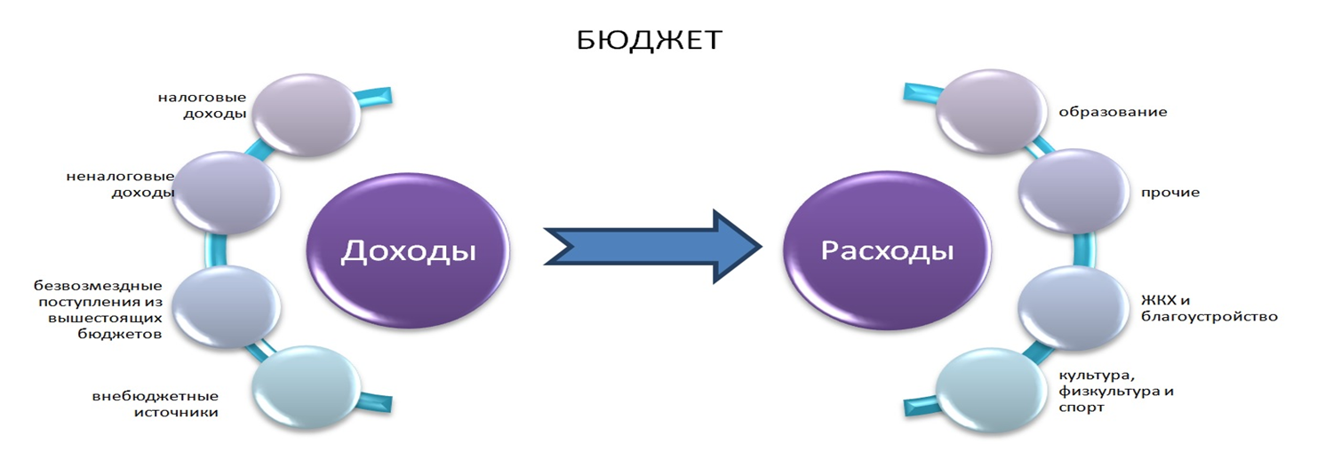
Бюдже́т (франц. bougette – кожаный мешок, сумка), форма образования и расходования денежных средств, предназначенных для финансового обеспечения задач и функций государства и местного самоуправления.
Если расходная часть бюджета превышает доходную, то бюджет сводится с дефицитом.
Превышение доходов над расходами образует положительный остаток бюджета (профицит).
Сбалансированность бюджета по доходам и расходам — основополагающее требование, предъявляемое к органам, составляющим и утверждающим бюджет.
Если расходная часть бюджета превышает доходную, то бюджет сводится с дефицитом.
Превышение доходов над расходами образует положительный остаток бюджета (профицит).
Сбалансированность бюджета по доходам и расходам — основополагающее требование, предъявляемое к органам, составляющим и утверждающим бюджет.

Slide 4
Показатели социально-экономического развития муниципального образования за 2024 год
Наименование показателя | Ед. изм. | Факт 2024 года | Факт 2023 года | Динамика, %
Выручка от реализации продукции, работ, услуг (в действующих ценах) | млн.руб. | 5902,3 | 6736,0 | 87,6
Выручка от реализации продукции, работ, услуг на душу населения | тыс. руб. | 223,2 | 249,2 | 89,5
Промышленное производство:
Объем отгруженных товаров собственного производства, выполненных работ и услуг | млн.руб. | 2777,7 | 3946,0 | 70,4
Обрабатывающие производства
Объем отгруженных товаров собственного производства, выполненных работ и услуг | млн.руб. | 2567,7 | 3749,6 | 68,5
Обеспечение электрической энергией, газом и паром; кондиционирование воздуха
Объем отгруженных товаров собственного производства, выполненных работ и услуг | млн.руб. | 210,0 | 196,4 | 106,9
Водоснабжение; водоотведение, организация сбора и утилизации отходов, деятельность по ликвидации загрязнений
Объем отгруженных товаров собственного производства, выполненных работ и услуг | млн.руб. | 71,6 | 68,7 | 104,3
Сельское, лесное хозяйство, охота, рыбаловство и рыбоводство:
Валовый выпуск продукции в сельхозорганизациях (КФХ) | млн.руб. | 20,3 | 32,4 | 62,6
Строительство:
Объем работ | млн.руб. | 0,0 | 352,7 | 0,0
Ввод в действие жилых домов | кв. м | 3269,0 | 2463,0 | 132,7
Введено жилья на душу населения | кв. м | 0,1 | 0,1 | 154,5
Пассажирооборот | тыс. пас/км | 9720,1 | 9868,9 | 98,5
Торговля оптовая и розничная; ремонт автотранспортных средств и мотоциклов
Розничный товарооборот | млн.руб. | 3771,8 | 3616,3 | 104,3
Малый бизнес
Число действующих малых предприятий | ед. | 136,0 | 158,0 | 86,1
Уд. вес выручки предприятий малого бизнеса в выручке в целом по МО | % | 96,2 | 82,7 | 116,3
Численность населения | тыс. чел. | 26,4 | 27,0 | 97,9
Занятые в экономике | тыс.чел. | 7,0 | 7,9 | 88,5
Учащиеся 16 лет и старше | тыс.чел. | 0,4 | 0,4 | 108,3
Не занятые в экономике | тыс.чел. | 4,1 | 5,8 | 70,5
в том числе безработные граждане | тыс.чел. | 0,2 | 0,1 | 115,4
Среднесписочная численность работающих | тыс. чел. | 7,0 | 7,9 | 88,4
Среднедушевой денежный доход | руб. | 20691,0 | 19418,0 | 106,6
Среднемесячная начисленная заработная плата (без выплат социального характера) | руб. | 49734,0 | 41114,0 | 121,0
Фонд оплаты труда | млн.руб. | 4183,7 | 3909,0 | 107,0
Прожиточный минимум (начиная со 2 квартала, рассчитывается среднее значение за период) | руб. | 16693,0 | 15238,0 | 109,5
Покупательная способность денежных доходов населения (соотношение среднедушевых денежных доходов и прожиточного минимума) | раз | 1,2 | 1,3 | 97,6
Задолженность по заработной плате в целом по МО | тыс.руб. | 0,0 | 0,0 | 0,0
в том числе по бюджетным учреждениям | тыс.руб. | 0,0 | 0,0 | 0,0

Slide 5
Основные характеристики исполнения бюджета Чунского районного муниципального образования за 2024 год
Млн. руб.

Slide 6
Динамика поступления налоговых доходов за 2022-2024 годы

Slide 7
Поступление налоговых доходов за 2024 год

Slide 8
Динамика поступления неналоговых доходов за 2022-2024 годы

Slide 9
Поступление неналоговых доходов за 2024 год

Slide 10
Анализ поступления межбюджетных трансфертов в бюджет за 2022 – 2024 годы

Slide 11
Расходы бюджета за 2024 год
Национальная безопасность и правоохранительная деятельность
11,4
В млн. руб.
Межбюджетные трансферты общего характера бюджетам бюджетной системы Российской Федерации
292,5
Общегосударственные вопросы
140,3
Физическая культура и спорт
21,8
Расходы бюджета
2 140,1
Национальная экономика
2,4
Социальная политика
22,1
Жилищно-коммунальное хозяйство
28,0
Культура, кинематография
89,9
Образование
1 529,7
Охрана окружающей среды
2,1

Slide 12
Структура расходов бюджета в процентном отношении

Slide 13
Бюджет Чунского районного муниципального образования за 2024 год исполнялся по 16 муниципальным программам
1. «Муниципальное управление» на 2019 - 2026 годы;
2. «Экономическое развитие Чунского района» на 2022 - 2027 годы;
3. «Муниципальные финансы» на 2019 - 2026 годы;
4. «Развитие коммунальной инфраструктуры объектов социальной сферы, находящихся в собственности Чунского районного муниципального образования» на 2019 - 2026 годы;
5. «Охрана окружающей среды в Чунском районном муниципальном образовании на 2021 - 2026 годы»
6. «Транспорт» на 2023 - 2028 годы;
7. «Молодым семьям - доступное жилье» на 2019 - 2025 годы;
8. «Развитие культуры, спорта и молодежной политики» на 2019 - 2026 годы;
9. «Здоровье» на 2019 - 2026 годы;
10. «Социальная поддержка населения» на 2019 - 2026 годы;
11. «Развитие системы образования» на 2019 - 2026 годы;
12. «Муниципальная собственность» на 2015 - 2026 годы;
13. «Безопасность» на 2021 - 2026 годы;
14. «Охрана труда» на 2022 – 2027 годы;
15. «Развитие сельского хозяйства и регулирование рынков сельскохозяйственной продукции, сырья и продовольствия» на 2022 - 2027 годы;
16. «Комплексные меры по укреплению межнационального согласия» на 2023 – 2028 годы.
Всего на реализацию программных мероприятий было запланировано средств бюджетов всех уровней – 2 174 390,40 тыс. руб., в том числе:
за счет средств местного бюджета – 581 265,46 тыс. руб.,
за счет средств федерального бюджета – 102 569,48 тыс. руб.,
за счет средств бюджета Иркутской области – 1 458 045,17 тыс. руб.,
за счет внебюджетных источников – 32 510,30 тыс. руб.
Фактическое освоение средств (финансирование) в отчетном году всего 2 138 281,76 тыс. руб. (98,3%), в том числе по источникам финансирования: бюджет Чунского районного муниципального образования 558 174,95 тыс. руб. (96%), областной бюджет 1 447 514,05 тыс. руб. (99,2%), федеральный бюджет 102 436,51 тыс. руб. (99,8%), внебюджетные 30 156,25 тыс. руб. (92,7%).

Slide 14
Исполнение бюджета по муниципальным программам за 2024 год
В млн. руб.

Slide 15
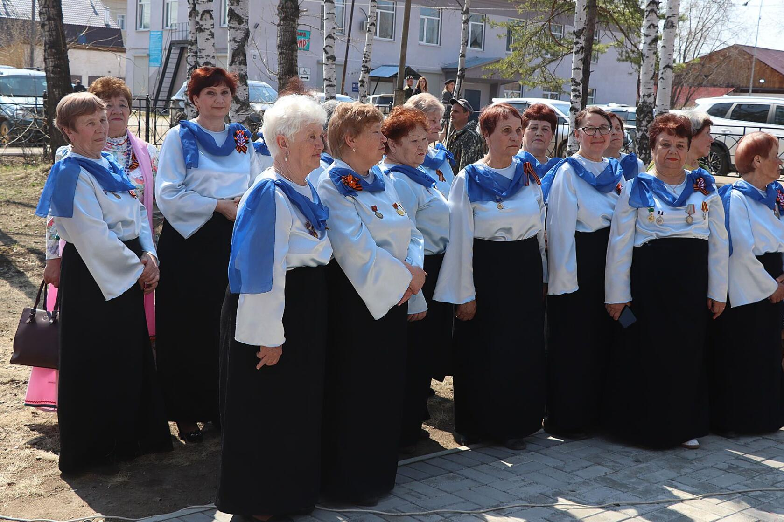
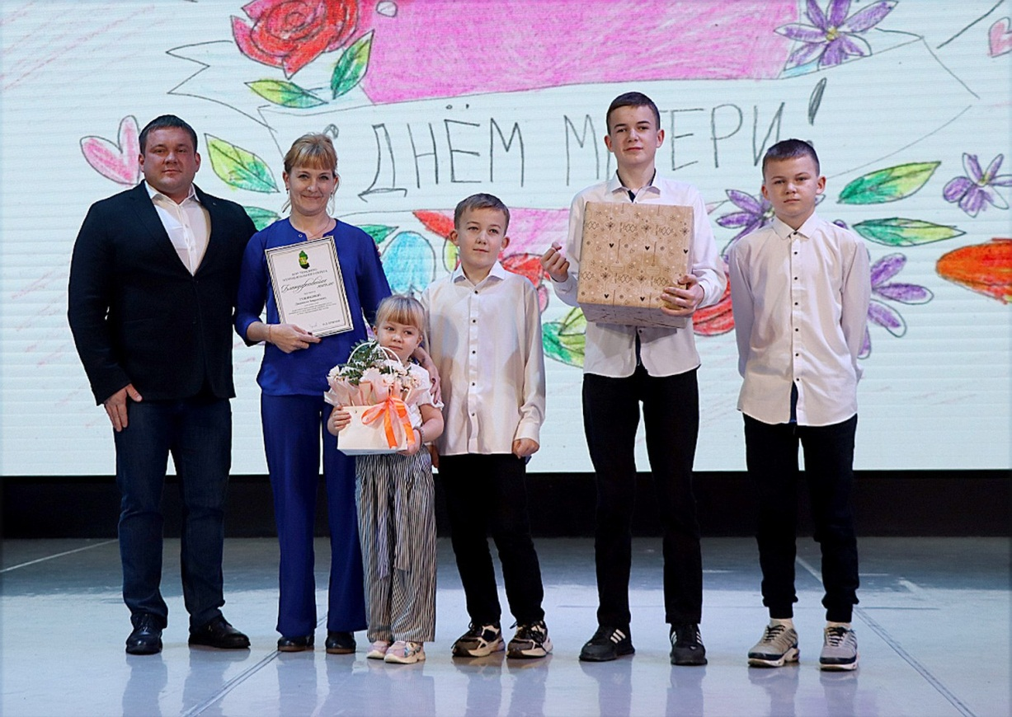
Муниципальная программа Чунского районного муниципального образования
«Социальная поддержка населения»
Исполнение по программе составило 99,2 %
Подпрограмма «Оказание мер социальной поддержки отдельным категориям граждан» – 185,0 тыс. руб.;
Подпрограмма "Поддержка социально ориентированных некоммерческих организаций Чунского районного муниципального образования« – 30,0 тыс. руб.;
Подпрограмма "Ветераны и ветеранское движение« – 397,7 тыс. руб.;
Подпрограмма "Укрепление семьи, поддержка материнства и детства« – 48,9 тыс. руб.

Slide 16
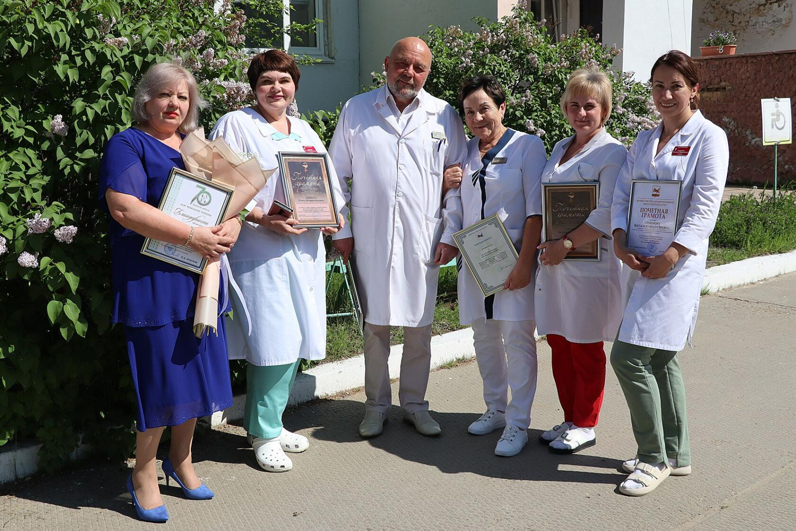
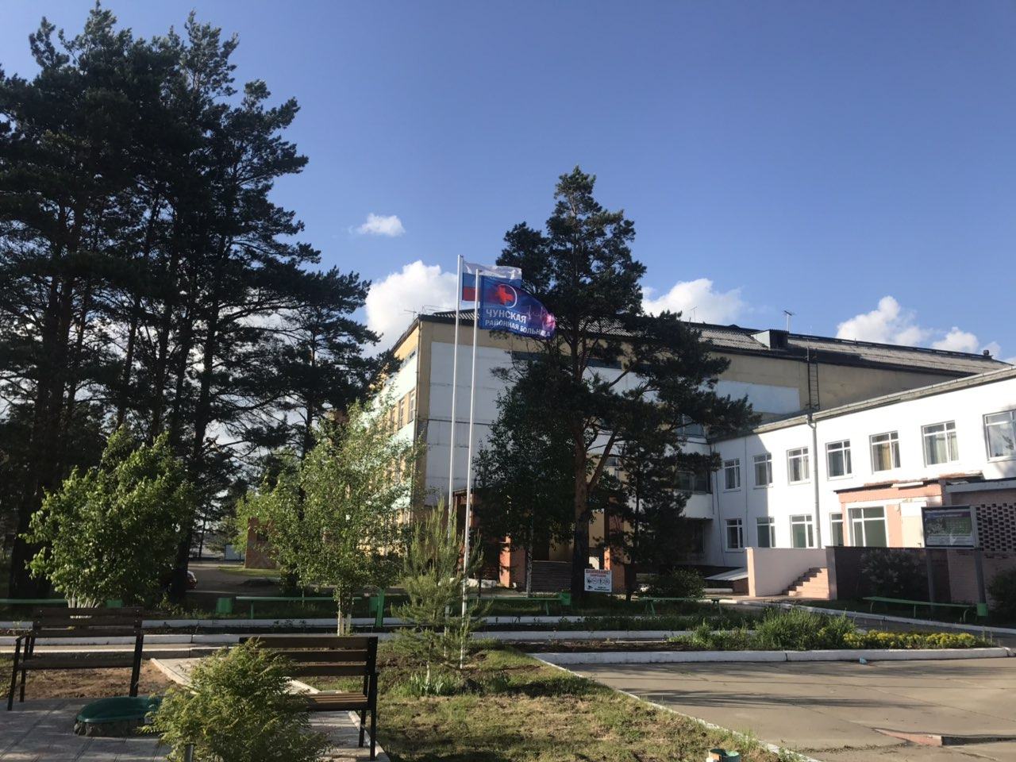
Муниципальная программа Чунского районного муниципального образования
«Здоровье»
Исполнение по программе составило 100,0 %
Подпрограмма «Создание условий для оказания медицинской помощи населению» - 200,0 тыс. руб.;
Подпрограмма «Профилактика ВИЧ-инфекции, укрепление здоровья населения»– 0,0 тыс. руб.

Slide 17
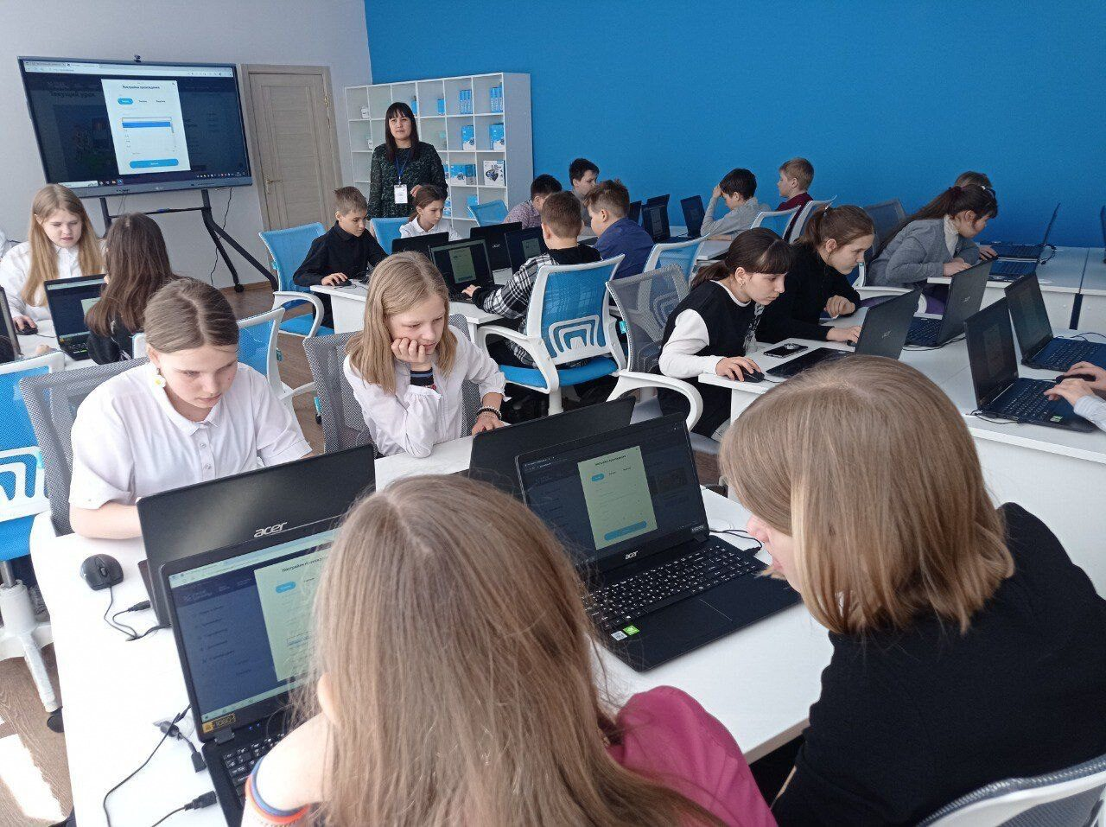
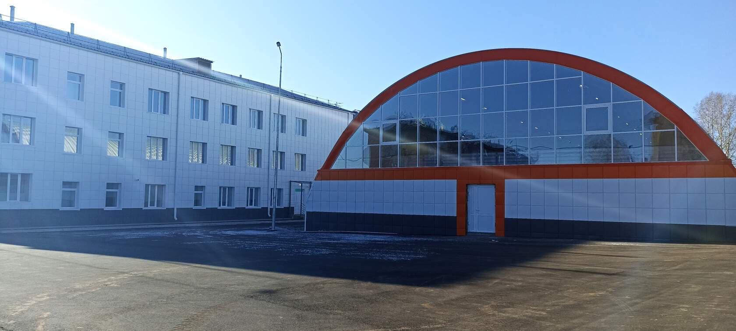
Муниципальная программа Чунского районного муниципального образования
«Развитие системы образования»
Исполнение по программе составило 98,1 %
Подпрограмма «Дошкольное образование» - 356 395,5 тыс. руб.;
Подпрограмма «Начальное общее, основное общее, среднее общее образование»– 1 049 482,1 тыс. руб.;
Подпрограмма «Дополнительное образование детей в сфере образования» - 33 978 тыс. руб.;
Подпрограмма «Отдых, оздоровление и занятость детей и подростков» - 5 676,0 тыс. руб.;
Подпрограмма «Обеспечение реализации и прочие мероприятия муниципальной программы» - 72 045,8 тыс. руб.

Slide 18
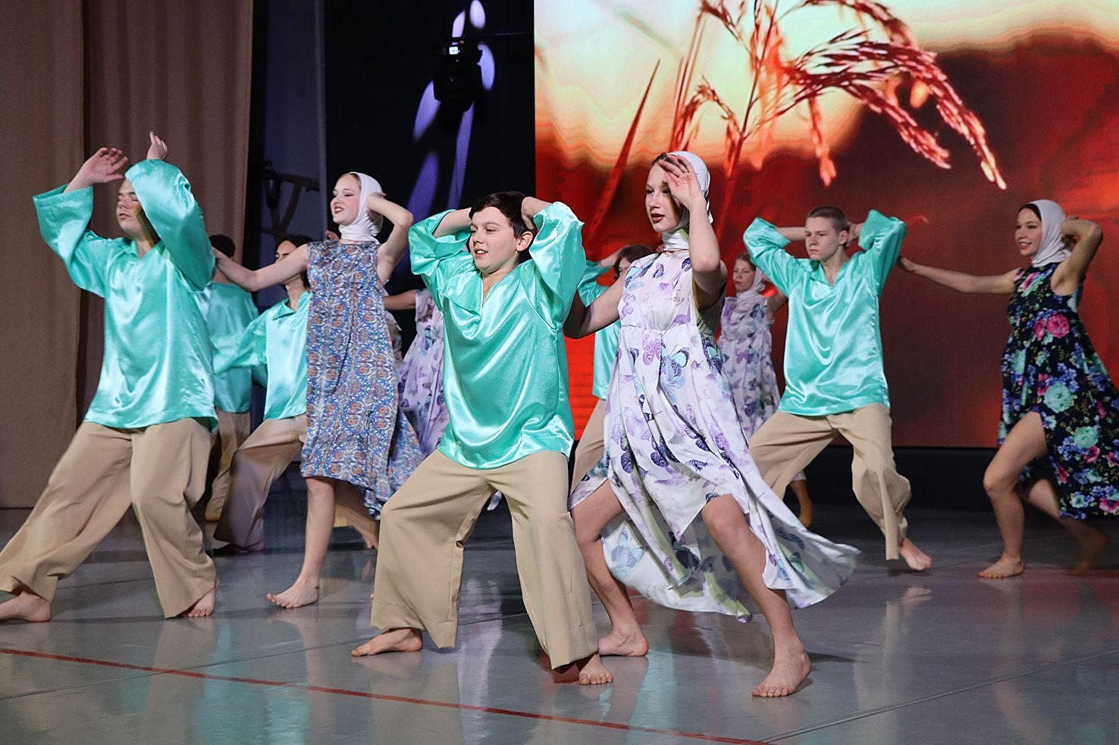

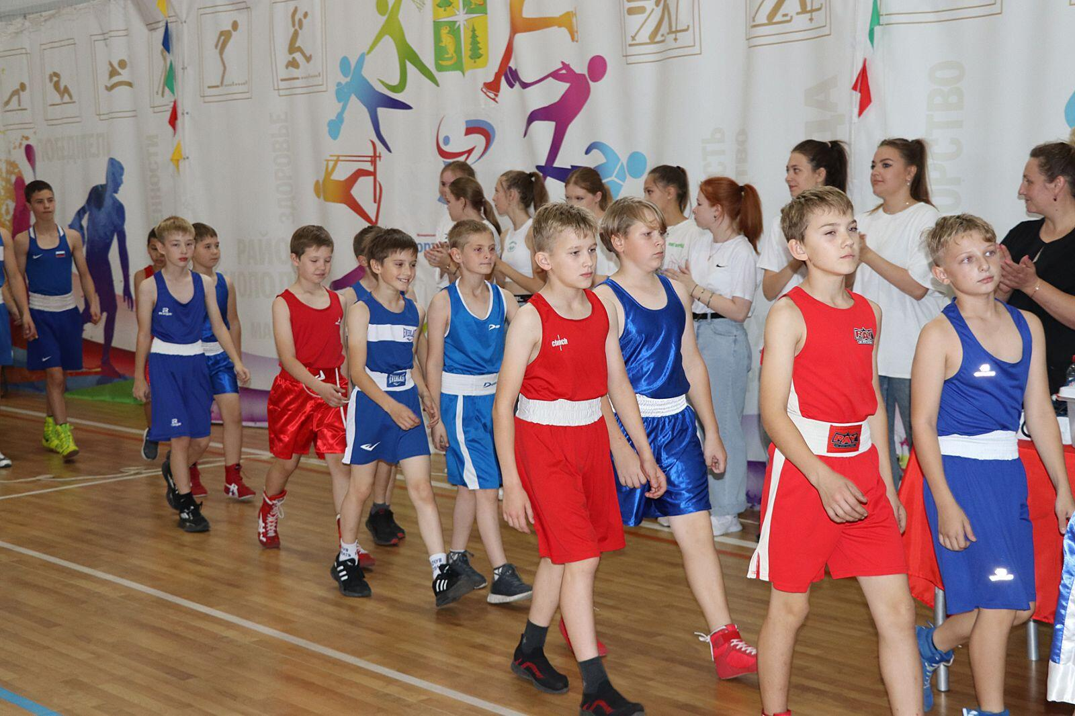
Муниципальная программа Чунского районного муниципального образования
«Развитие культуры, спорта и молодежной политики»
Исполнение по программе составило 98,7 %
Подпрограмма «Развитие библиотечного дела» - 15 479,6 тыс. руб.;
Подпрограмма «Организация досуга и предоставление услуг организаций культуры»– 42 744,0 тыс. руб.;
Подпрограмма «Развитие физической культуры и массового спорта» - 21 652,4 тыс. руб.;
Подпрограмма «Дополнительное образование детей в сфере культуры» - 17 466,9 тыс. руб.;
Подпрограмма «Молодежная политика» - 432,3 тыс. руб.;
Подпрограмма «Комплексные меры профилактики наркомании и других социально-негативных явлений» - 74,7 тыс. руб.
Подпрограмма «Патриотическое воспитание детей и молодежи» - 2 935,6 тыс. руб.;
Подпрограмма «Обеспечение реализации муниципальной программы» - 27 423,8 тыс. руб.

Slide 19
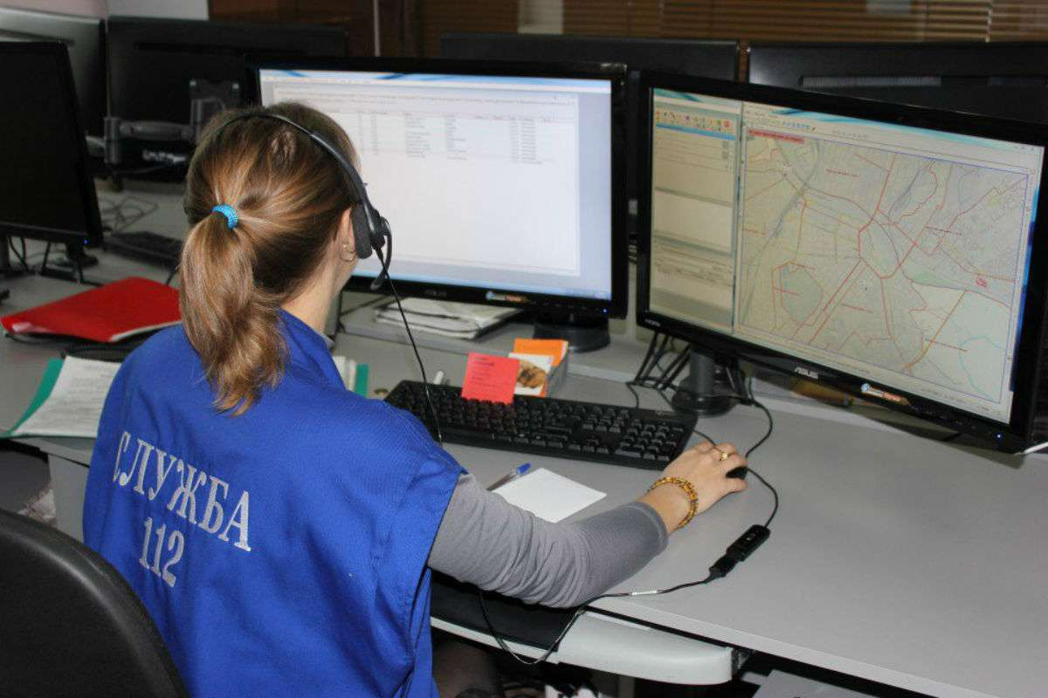
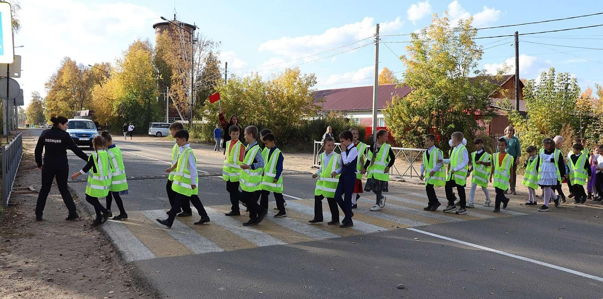
Муниципальная программа Чунского районного муниципального образования
«Безопасность»
Исполнение по программе составило 99,9 %
Подпрограмма «Предупреждение чрезвычайных ситуаций» - 3 261,4 тыс. руб.;
Подпрограмма «Профилактика правонарушений, экстремистской и террористической деятельности» – 755,8 тыс. руб.;
Подпрограмма «Безопасность дорожного движения» - 105,0 тыс. руб.;
Подпрограмма «Развитие, содержание и обеспечение деятельности ЕДДС Чунского района» - 10 301,5 тыс. руб.

Slide 20
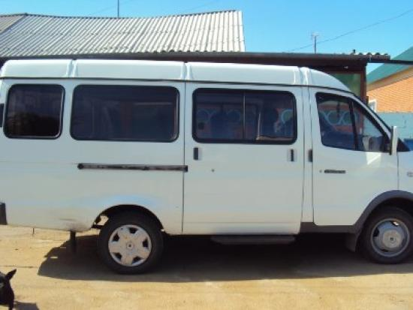
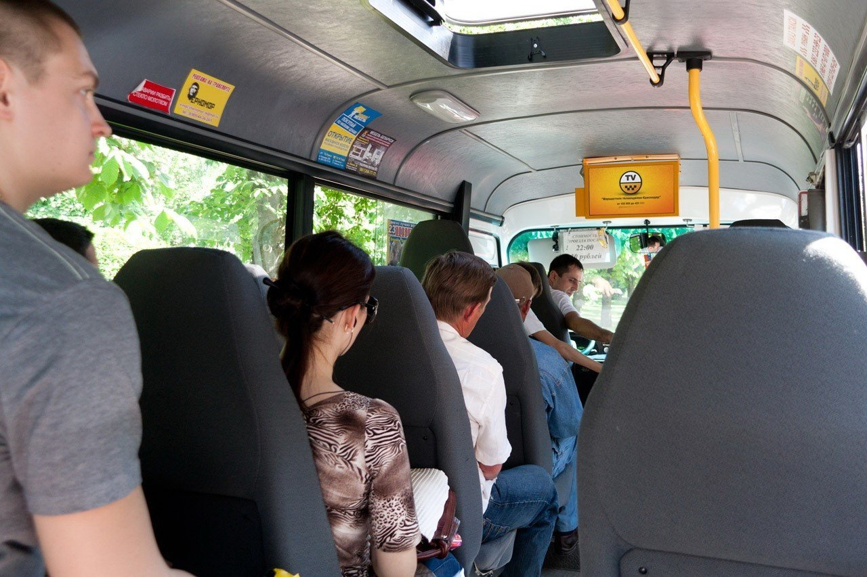
Муниципальная программа Чунского районного муниципального образования
«Транспорт»
Исполнение по программе составило 96,5 %
Программа «Транспорт» – 2 253,8 тыс. руб.

Slide 21
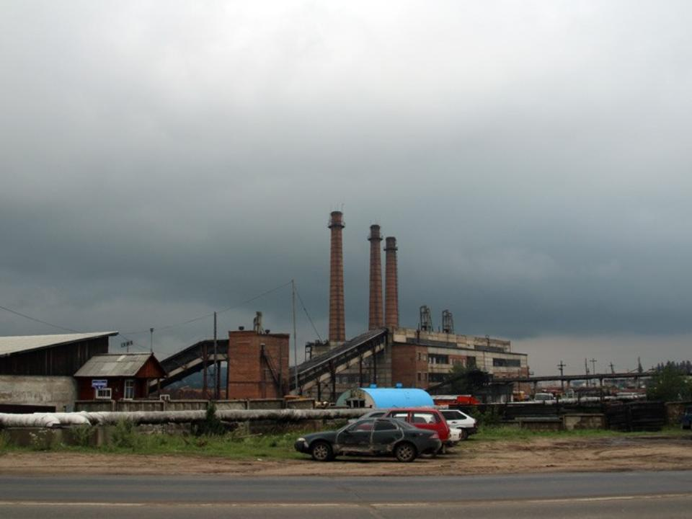
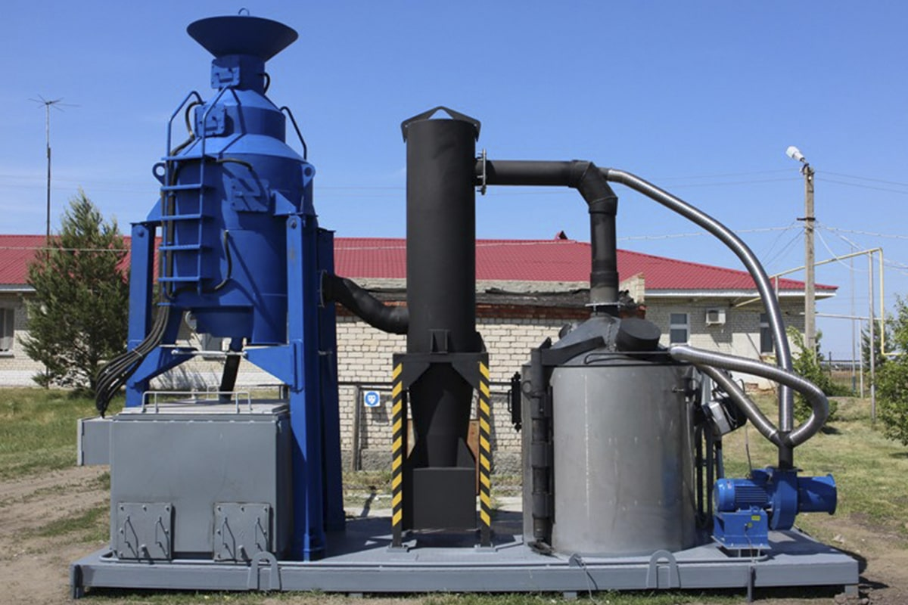
Муниципальная программа Чунского районного муниципального образования
«Развитие коммунальной инфраструктуры объектов социальной сферы, находящихся в муниципальной собственности Чунского районного муниципального образования»
Исполнение по программе составило 100 %
Подпрограмма «Модернизация коммунальной инфраструктуры объектов социальной сферы, находящихся в муниципальной собственности Чунского районного муниципального образования» - 1 833,7 тыс. руб.;
Подпрограмма «Энергосбережение и повышение энергетической эффективности объектов социальной сферы , находящихся в муниципальной собственности Чунского районного муниципального образования»– 696,0 тыс. руб.

Slide 22
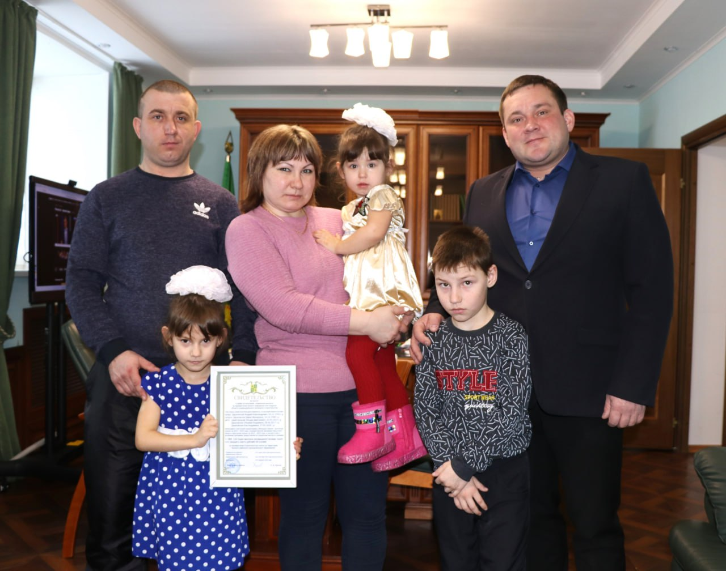
Муниципальная программа Чунского районного муниципального образования
«Молодым семьям - доступное жилье»
Исполнение по программе составило 67,2 %
Программа «Молодым семьям - доступное жилье» – 585,1 тыс. руб.

Slide 23
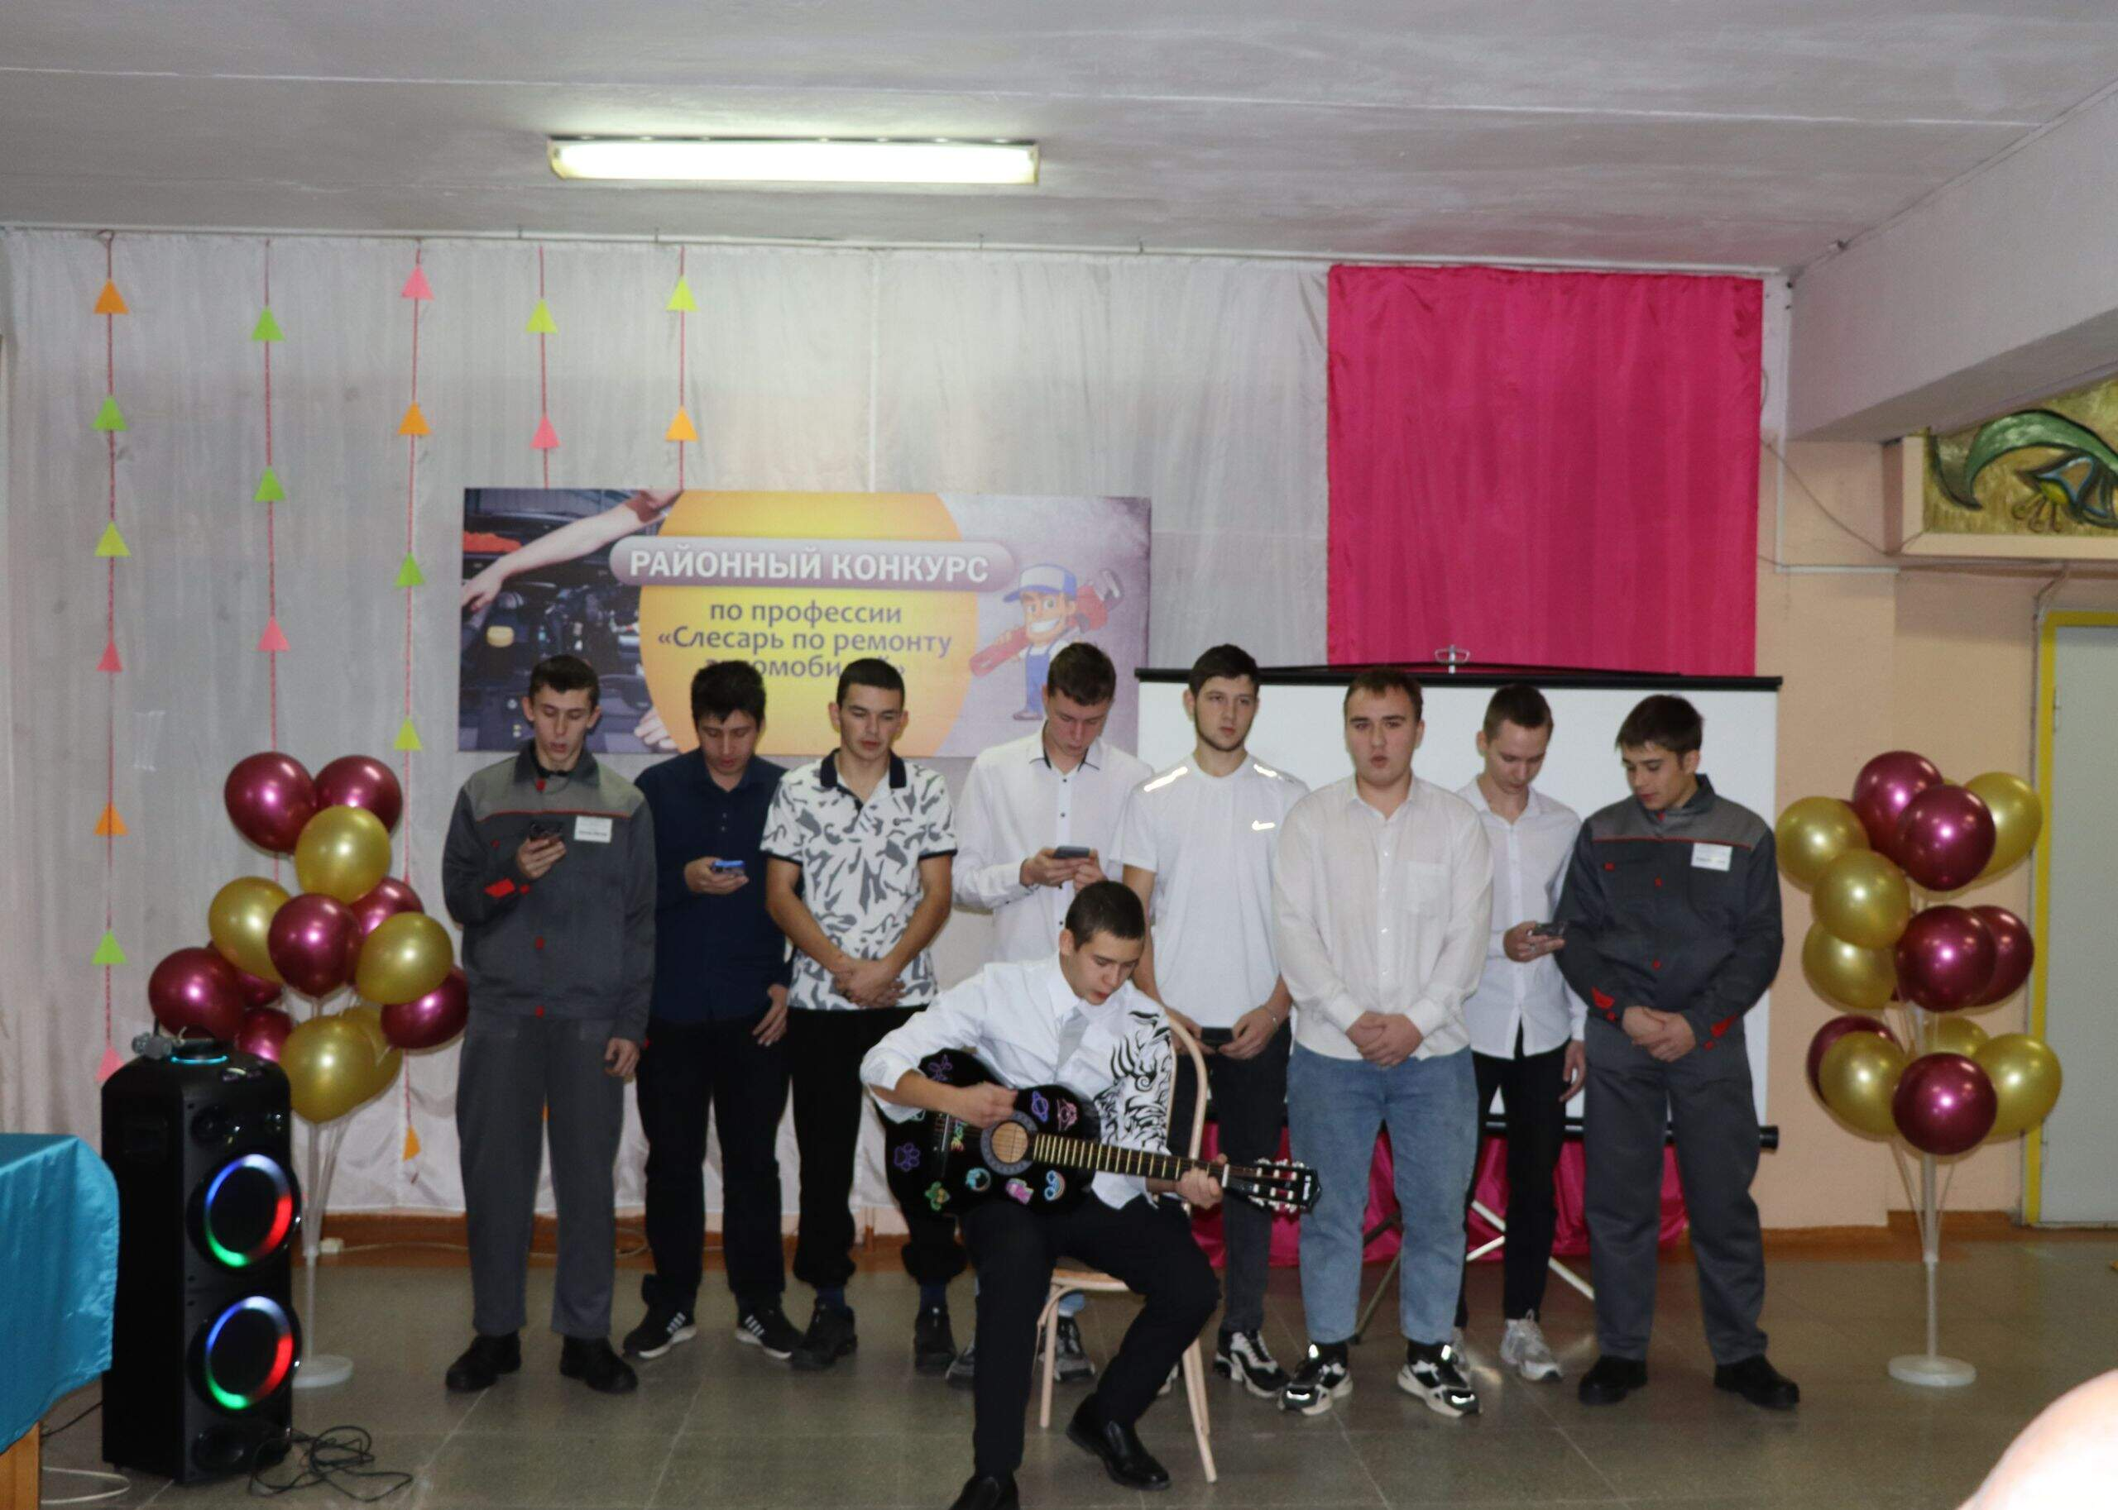
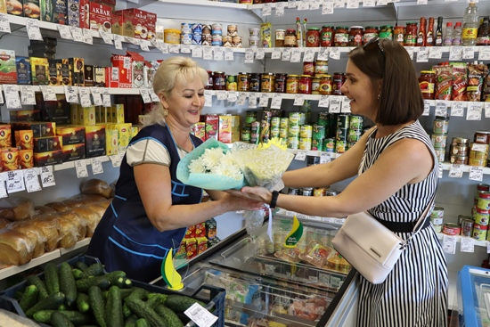
Муниципальная программа Чунского районного муниципального образования
«Экономическое развитие Чунского района»
Исполнение по программе составило 100 %
Подпрограмма «Развитие экономики и инвестиционной деятельности» - 29,6 тыс. руб.;
Подпрограмма «Развитие и поддержка субъектов малого и среднего предпринимательства»– 58,8 тыс. руб.;
Подпрограмма «Развитие потребительского рынка» - 20,2 тыс. руб.

Slide 24


Муниципальная программа Чунского районного муниципального образования
«Муниципальные финансы»
Исполнение по программе составило 99,3 %
Подпрограмма «Эффективное управление бюджетным процессом» - 16 897,0 тыс. руб.;
Подпрограмма «Повышение финансовой устойчивости бюджетов муниципальных образований Чунского района» – 292 520,0 тыс. руб.

Slide 25
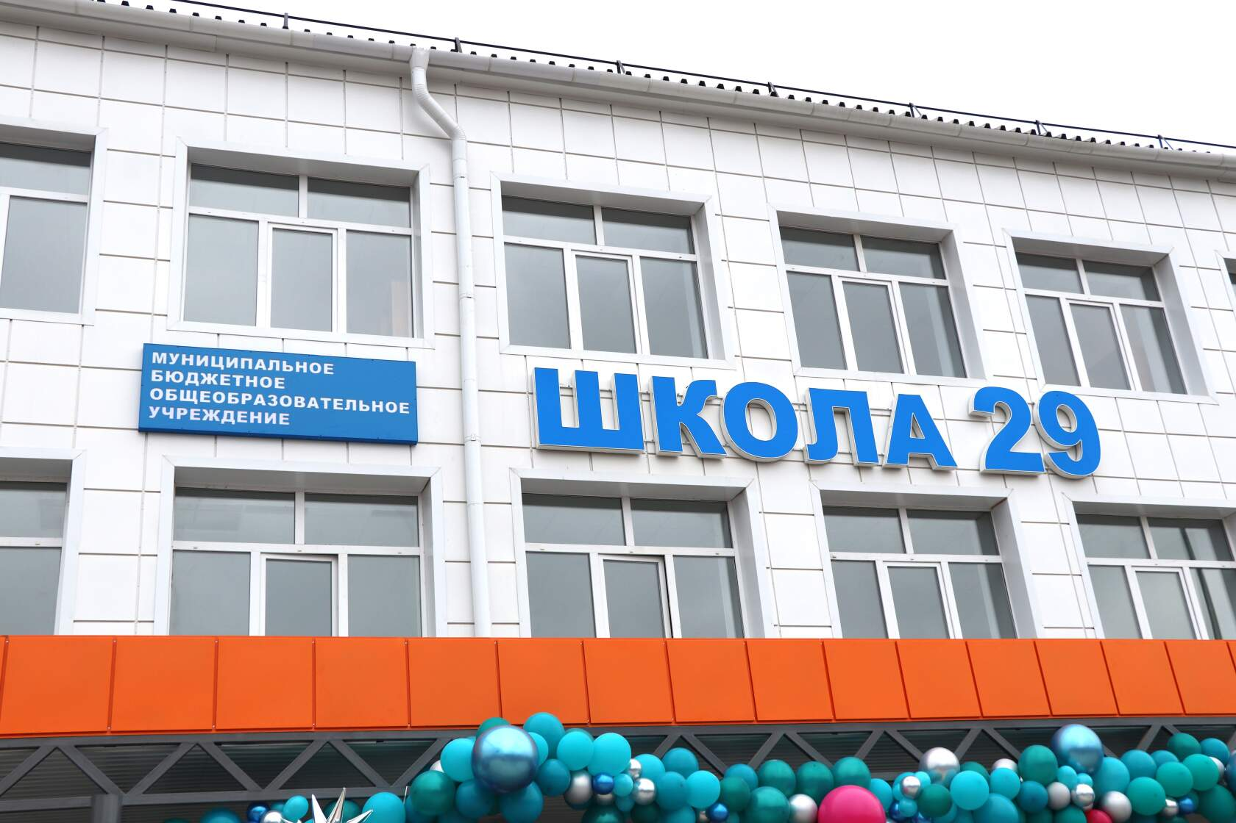
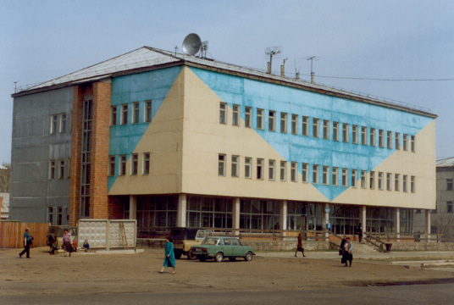
Муниципальная программа Чунского районного муниципального образования
«Муниципальная собственность»
Исполнение по программе составило 99,1 %
Подпрограмма «Управление муниципальной собственностью» - 30 570,5 тыс. руб.;
Подпрограмма «Обеспечение реализации муниципальной программы»– 11 026,0 тыс. руб.

Slide 26
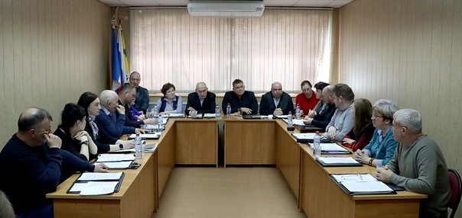
Муниципальная программа Чунского районного муниципального образования
«Муниципальное управление»
Исполнение по программе составило 99,8 %
Подпрограмма «Повышение эффективности деятельности администрации Чунского района» - 861,2 тыс. руб.;
Подпрограмма «Обеспечение условий реализации муниципальной программы»– 89 456,2 тыс. руб.

Slide 27
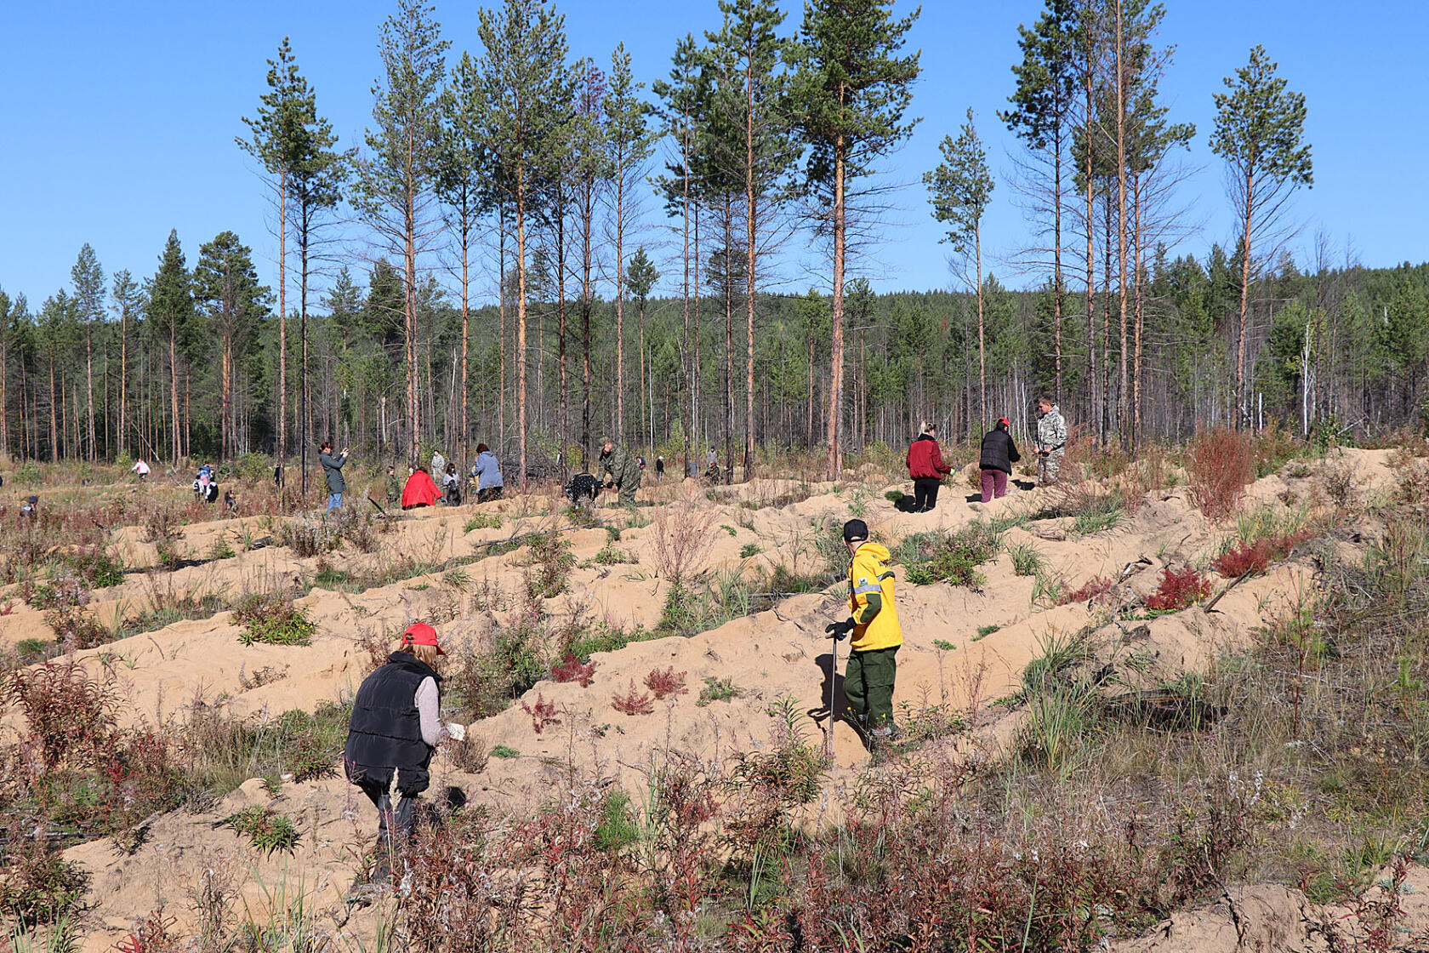
Муниципальная программа Чунского районного муниципального образования
«Охрана окружающей среды в Чунском районном муниципальном образовании»
Исполнение по программе составило 11,2 %
Программа «Охрана окружающей среды в Чунском районном муниципальном образовании» – 16,4 тыс. руб.

Slide 28
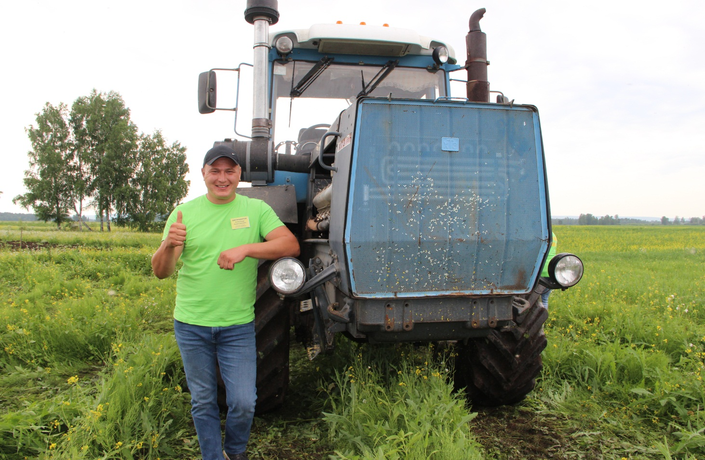
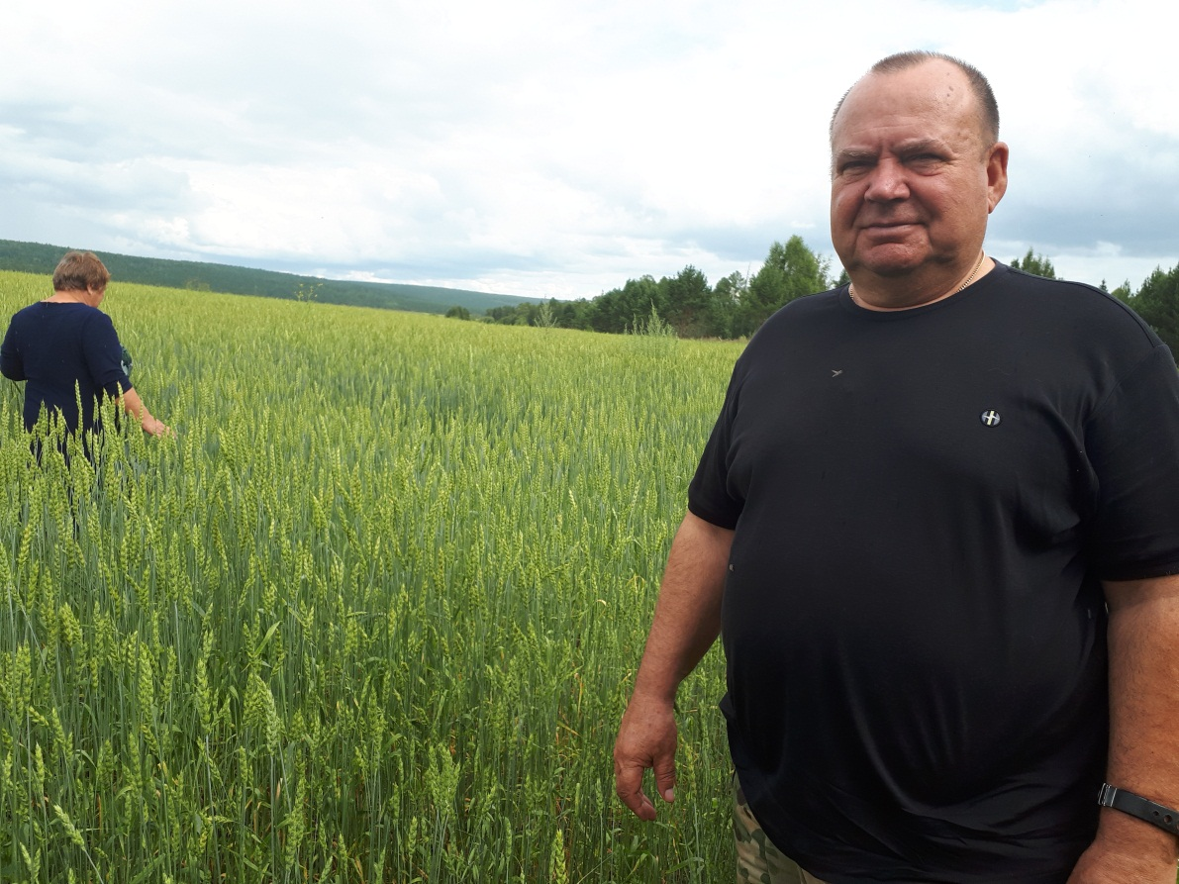
Муниципальная программа Чунского районного муниципального образования
«Развитие сельского хозяйства и регулирование рынков сельскохозяйственной продукции, сырья и продовольствия»
Исполнение по программе составило 100,0 %
Программа «Развитие сельского хозяйства и регулирование рынков сельскохозяйственной продукции, сырья и продовольствия» – 49,7 тыс. руб.

Slide 29

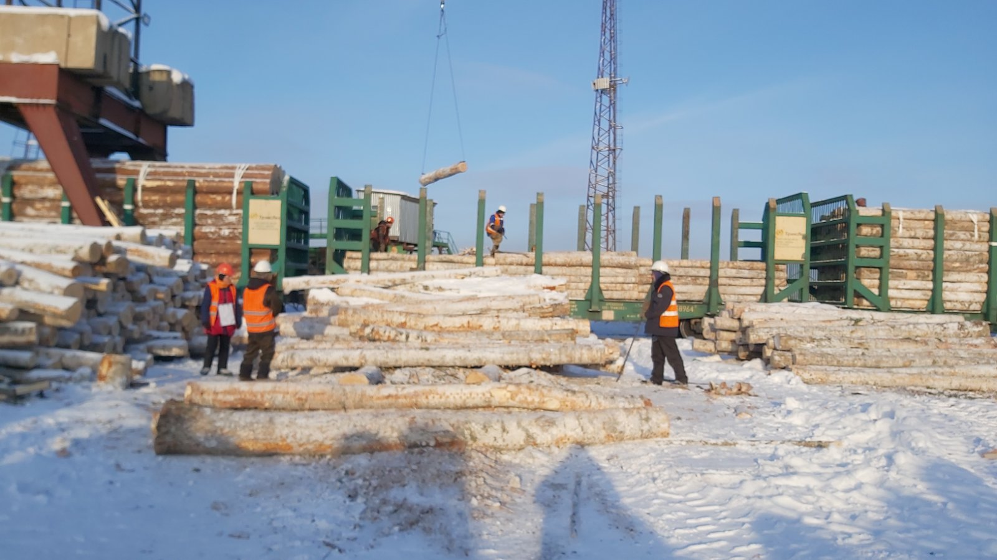
Муниципальная программа Чунского районного муниципального образования
«Охрана труда»
Исполнение по программе составило 98,4 %
Подпрограмма «Улучшение условий и охраны труда на территории Чунского района» - 19,0 тыс. руб.;
Подпрограмма «Улучшение условий и охраны труда в структурных учреждениях администрации Чунского района»– 138,8 тыс. руб.

Slide 30
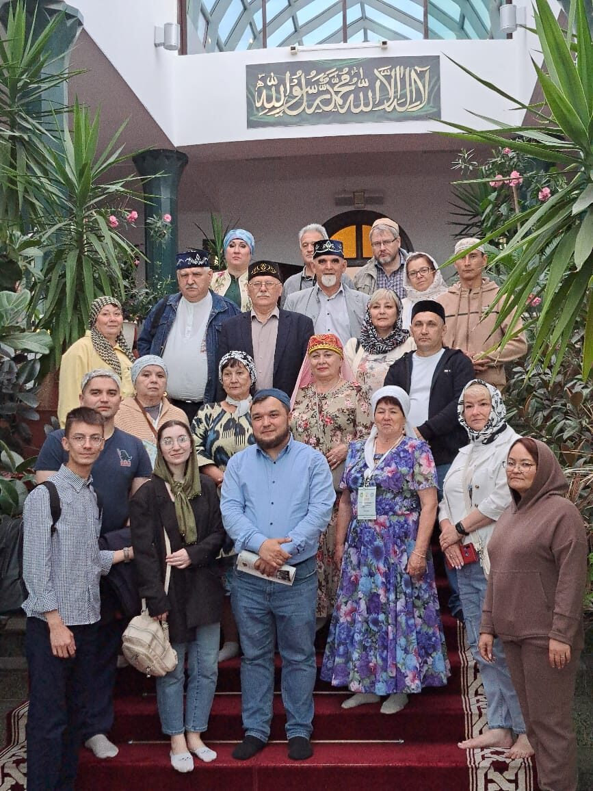
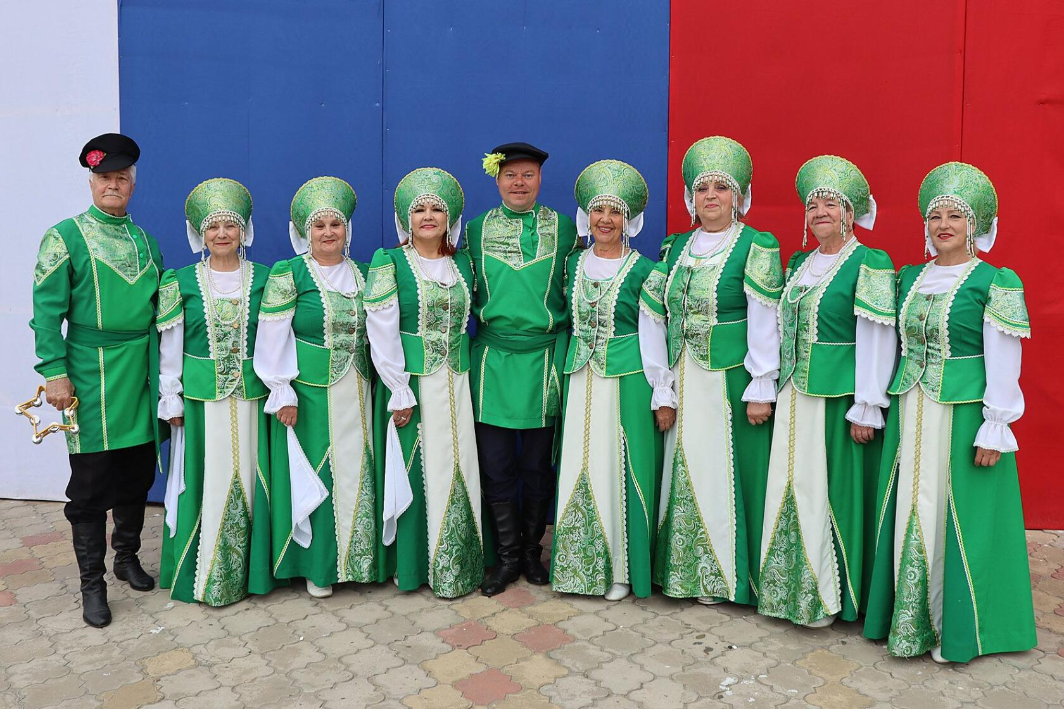
Муниципальная программа Чунского районного муниципального образования
«Комплексные меры по укреплению межнационального согласия»
Исполнение по программе составило 100 %
Программа «Комплексные меры по укреплению
межнационального согласия» – 21,4 тыс. руб.

Slide 31
Расходы бюджета Чунского районного муниципального образования с учетом интересов целевых групп

Slide 32
Дефицит бюджета
Бюджет за 2024 год исполнен с дефицитом в сумме
6 961,5 тыс. рублей за счет разницы остатков средств, образовавшихся на счете бюджета на 01.01.2024 года и на 01.01.2025 года:
Остатки средств
на 01.01.2024 года 7 624,7 тыс. руб.
Остатки средств
на 01.01.2025 года 663,2 тыс. руб.

Slide 33
ИНФОРМАЦИЯ
подготовлена Финансовым управлением
администрации Чунского муниципального округа
График работы с 8-00 до 17-00,
перерыв с 12-00 до 13-00.
Адрес: 665513, Иркутская область, рп. Чунский,
ул. Комарова, 13
Телефон (8 39567) 2-11-57,
Электронная почта: fin37@govirk.ru

Slide 34
Спасибо
за
внимание

